Slide 1
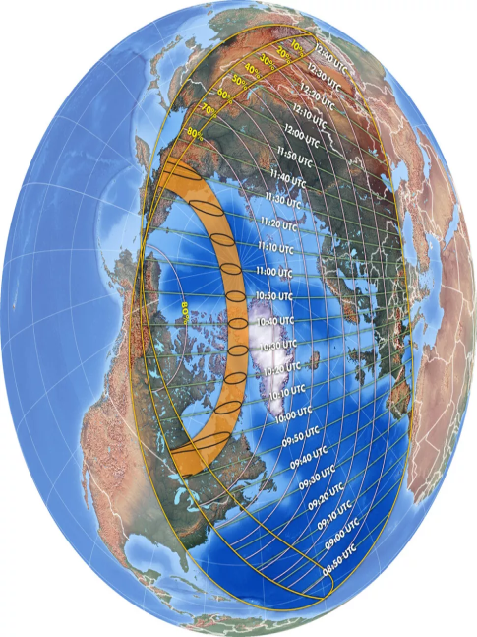
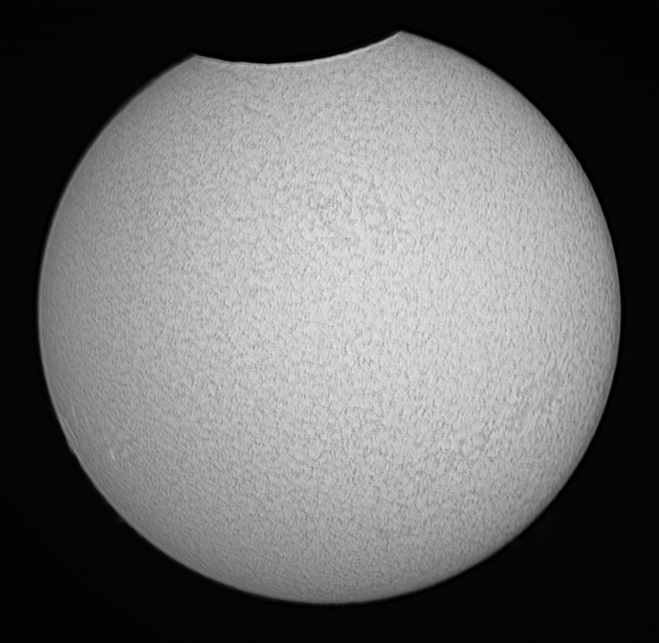
Seguiment de l’activitat solar
del cicle 25. Juny 2021.
Eclipsi Anular de Sol el dia 10 Juny 2021.
Des de Poboleda s’ha vist com un parcial petit.
Lluis Canals Mestres.
Poboleda (Priorat), 30/06/2021.
10/06/2021 10:11 UT

Slide 2
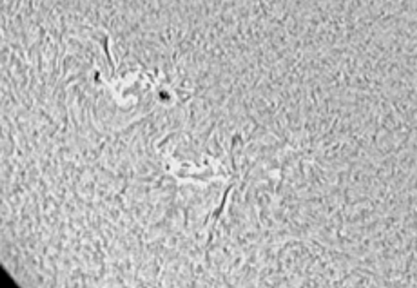
Durant el mes de Juny, l’activitat solar ha augmentat. Cap a final del mes la taca AR 2835 és
la primera de tipus magnètic Beta – Gamma – Delta.
L’esdeveniment més important d’aquest mes ha sigut l’eclipsi anular de Sol, que a la nostra
ubicació s’ha vist com a parcial.
28/06/2021 10:12 UT
El nombre de Wolf d’aquest mes ha estat:
Nº mínim : 0
Nº màxim : 56
Nº Wolf mitjà : 24
Dies sense cap taca : 1 ( 13 Juny).
(Font consultada: www.spaceweather.com).
AR 2835
AR 2836

Slide 3
Relació de taques solars :
Denominació Hemisferi Observada Tipus Magnètic
AR 2827 Nord Si Beta
AR 2828 Sud No Alpha
AR 2829 Sud Si Beta
AR 2830 Sud Si Beta
AR 2831 Nord Si Alpha
AR 2832 Nord Si Beta
AR 2833 Nord Si Alpha
AR 2834 Nord No
AR 2835 Sud Si Beta – Gamma - Delta
AR 2836 Sud Si Beta
AR 2837 Nord No Alpha

Slide 4
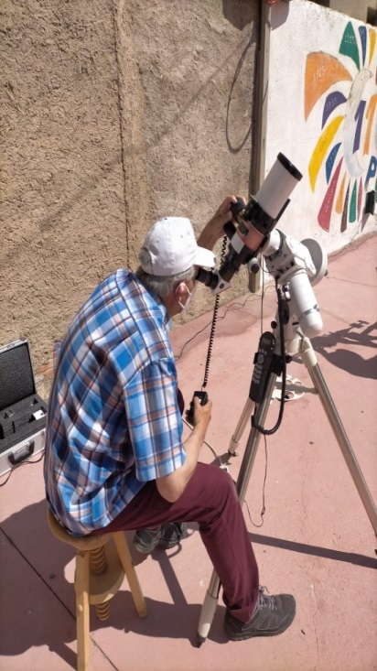
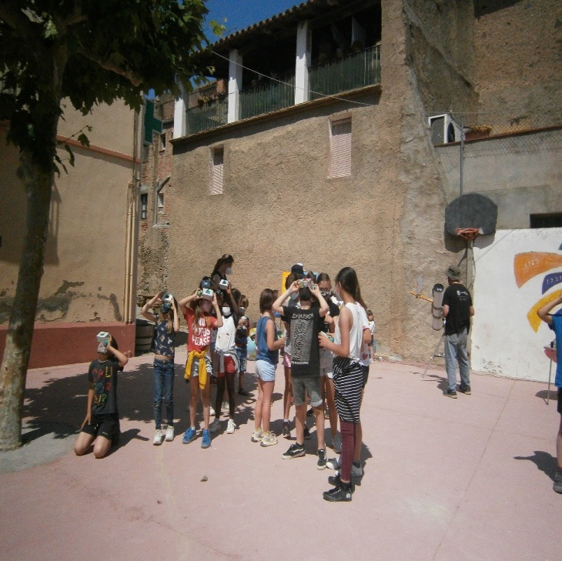
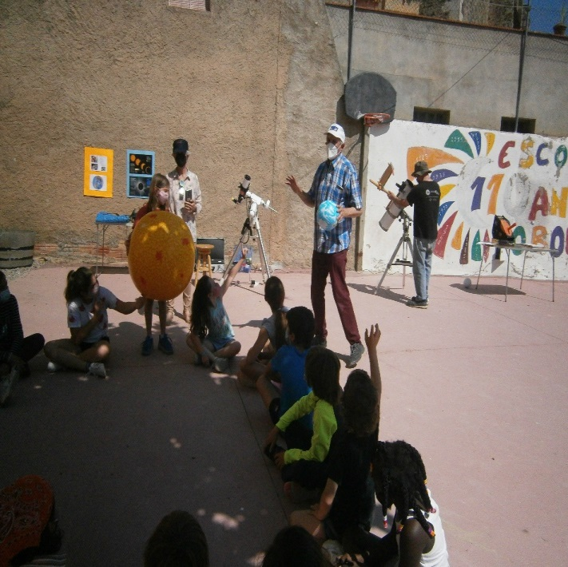
Observacions amb telescopi solar.
S’ha observat 17 dies dels 30 del mes de Juny.
El dia 10 es va observar l’eclipsi parcial de Sol des de l’escola Garbí de Poboleda.

Slide 5
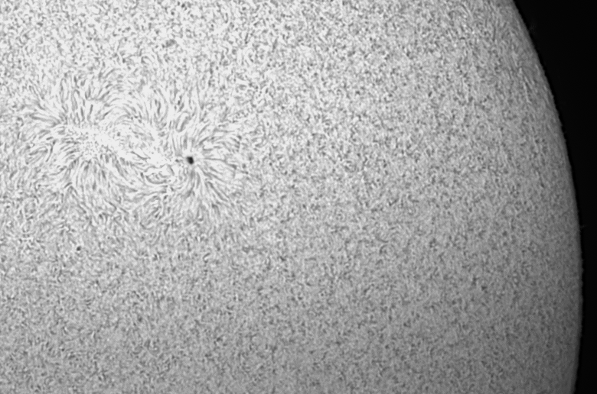
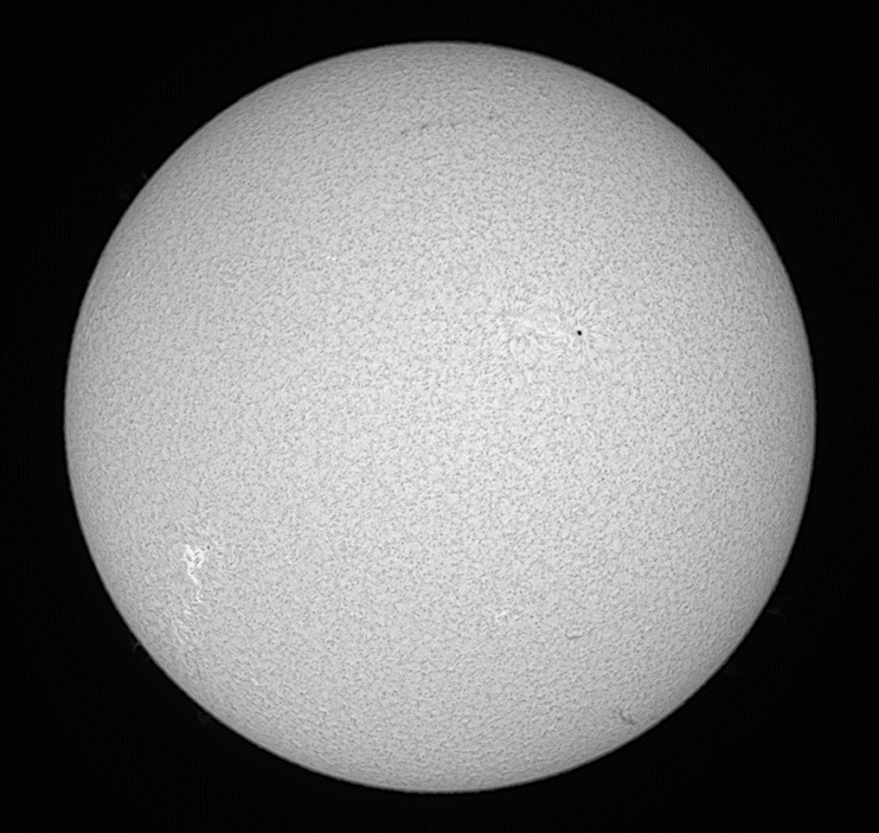
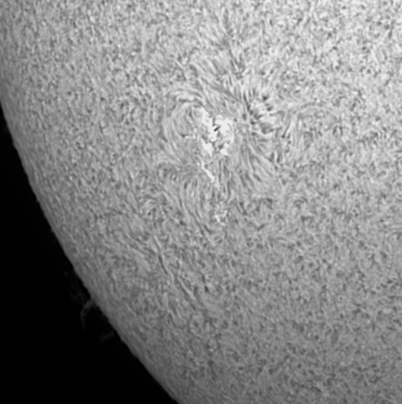
03/06/2021 10:50 UT
AR 2829
AR 2827

Slide 6
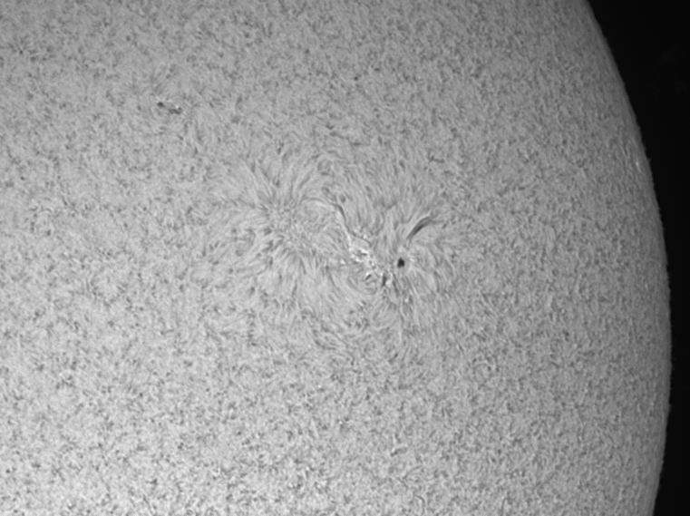
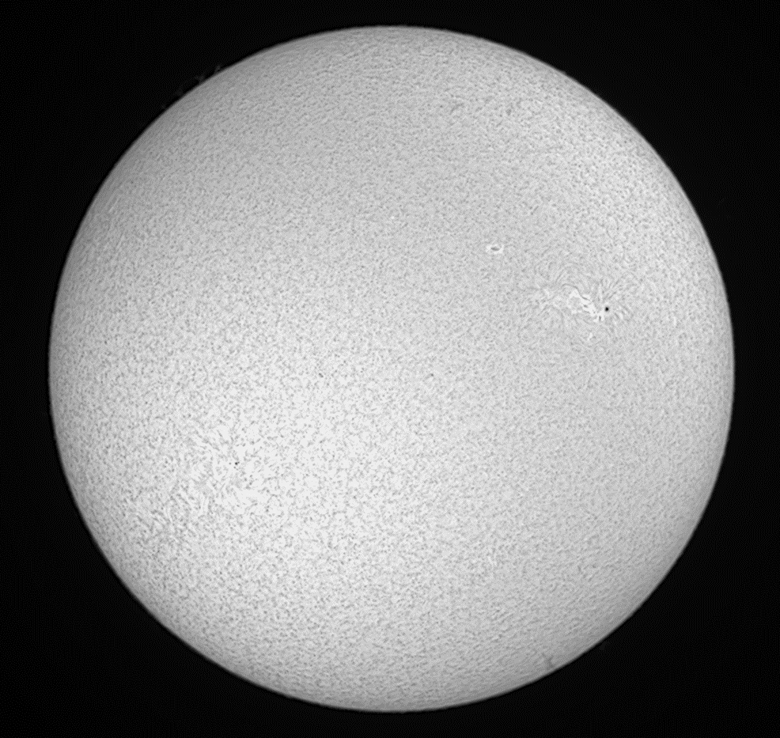
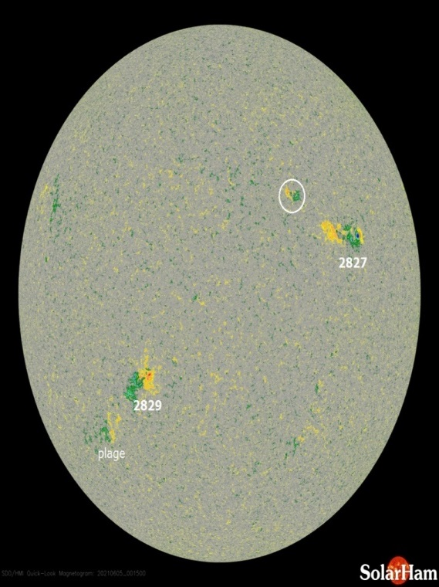
04/06/2021 14:05 UT
AR 2827
Magnetogram image on June 5, 2021
AR 2829
https://www.solarham.net/magnetogram.htm

Slide 7
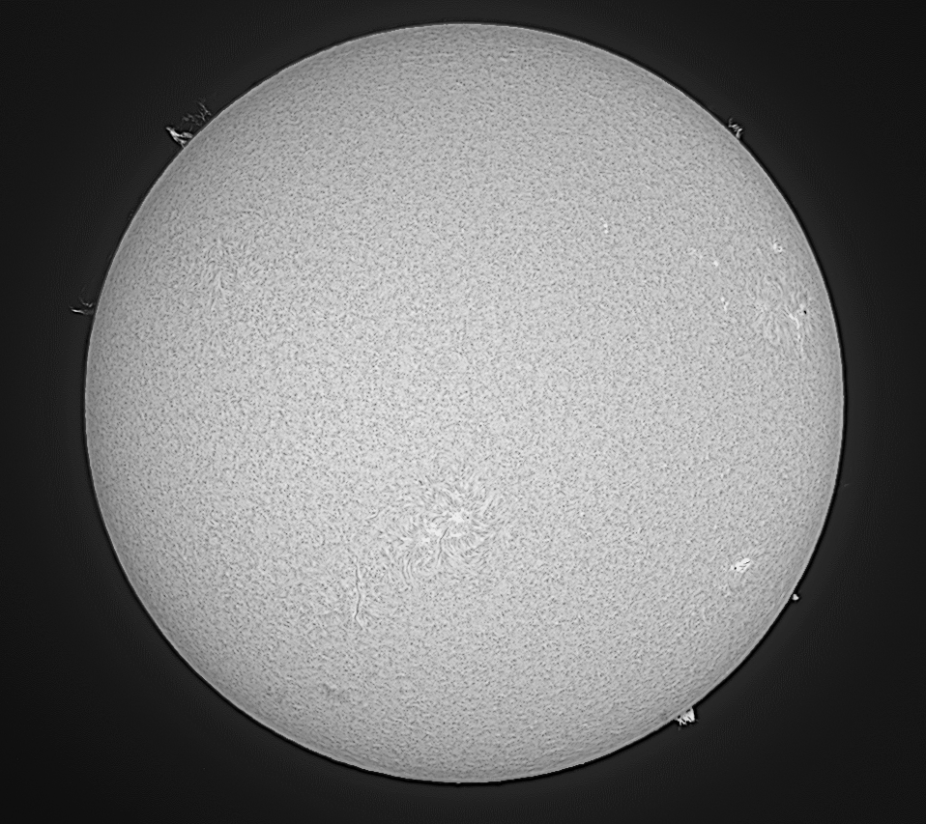
06/06/2021 15:00 UT
AR 2827
AR 2829
AR 2830

Slide 8
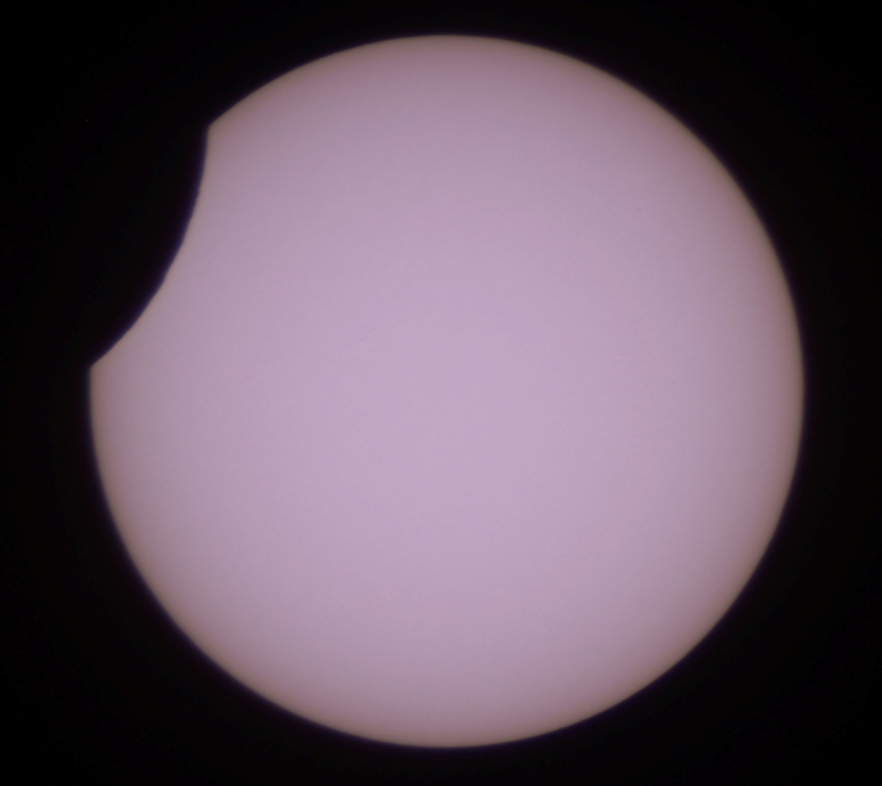
Telescopi refractor SkyWachter 102 f(10). Olimpus E500. Moment del màxim.
Jaume Oliver Puigdomènech.

